Slide 1
Ce este registrul Windows
Ce este Registrul Windows?
Ce face Registrul Windows?

Slide 2
Registru Windows
Registru Windows (Windows Registry) este o bază de date ce conține configurările și opțiunile sistemului de operare Windows. A fost introdus în 1992. Conține setări atât pentru componentele sistemului de operare, cât și pentru aplicațiile care rulează pe această platformă și care au decis să folosească registrul.
Folosirea registrului se face distinct de către utilizator și de către sistemul de operare.
Registrul Windows a fost introdus pentru a organiza informațiile care au fost stocate anterior în multe fișiere INI, pentru a oferi un singur mecanism (API) pentru scrierea / citirea setărilor și pentru a scăpa de problemele numelor scurte, lipsa drepturilor de acces și accesul lent la fișierele ini stocate pe sistemul de fișiere FAT16, care a avut probleme serioase de performanță la căutarea fișierelor în directoare cu un număr mare de ele. În cele din urmă, odată cu apariția sistemului de fișiere NTFS, problemele rezolvate de registru au dispărut, dar registrul a rămas din cauza compatibilității inverse și este prezent în toate versiunile de Windows, inclusiv cea mai recentă. Deoarece în prezent nu există premise reale pentru utilizarea unui astfel de mecanism, Microsoft Windows este singurul sistem de operare utilizat astăzi (în afară de ReactOS și eComStation) care utilizează mecanismul de registru al sistemului de operare.

Slide 3
Ce este Registrul Windows?
Toate sistemele de operare Windows își stochează informațiile de configurare într-o bază de date. Această bază de date se numește Registrul Windows. Registrul Windows conține profile cu opțiuni de configurare pentru fiecare cont de utilizator de pe calculatorul sau dispozitivul tău cu Windows, pentru a separa setările între utilizatori.
Registrul este un factor critic pentru stabilitatea, fiabilitatea si performanța unui computer. Majoritatea problemelor computerului sunt cauzate de erori de registru ale sistemului. Cheile de registru nevalide lăsate ca urme de aplicații care nu mai sunt utilizate sau dezinstalate de pe computer si așa mai departe, pot cauza probleme, inclusiv degradarea performantei sistemului in termeni de viteza de operare, fiabilitate, blocări si așa mai departe.

Slide 4
Structura Registrului Windows
Registrul Windows are o structura similara cu dosarele si fișierele Windows.
1. Fiecare dosar principal este numit “stup”.
2. Fiecare “stup” conține subfoldere numite Chei.
3. Aceste Chei conțin Sub-cheie cu valori de configurare pentru fiecare program software / componenta de sistem a computerului.

Slide 5
Ce face Registrul Windows?
Windows folosește cheile și valorile din Registru pentru a ști ce setări să aplice pentru toate instrumentele și caracteristicile sale, dispozitivele hardware și aplicații software.
Baza de date reprezentată de Registrul Windows stochează setări care controlează următoarele aspecte:
Cum funcționează driverele dispozitivelor hardware în Windows
Cum sunt configurate caracteristicile și opțiunile sistemului de operare în aplicația Setări din Windows 11 și în Setările din Windows 10, precum și în Panoul de control
Care sunt programele folosite implicit pentru a deschide anumite tipuri de fișiere sau protocoale in Windows 11 sau Windows 10
Cum funcționează unele aplicații instalate pe PC-ul tău, etc.

Slide 6
Scopul Registrelor
Registrul Windows servește ca arhiva pentru colectarea si stocarea setărilor de configurare ale componentelor Windows, hardware / software / aplicații instalate si multe altele.
O componenta, hardware sau software Windows, recuperează înregistrările sau cheile din registru, de fiecare data cand este pornit.
De asemenea, modifica intrările sau cheile de registru corespunzătoare, in cursul executării sale.
Când se adaugă chei in registru, datele sunt sortate ca date specifice calculatorului sau date specifice utilizatorului, pentru a susține mai mulți utilizatori.

Slide 7
Locația Registrului
In sistemele de operare bazate pe Windows fișierele Registru sunt stocate in florerul Windows/System32/Config. Aceste fișiere sunt numite:
Software-ul; ( Software)
Sistem; (System)
SAM (Security Account Manager);
Securitate; ( Security)
Mod implicit; ( Default)
UserDiff (utilizat numai pentru upgrade-uri ale sistemului de operare).
Aceste fișiere nu au o extensie de fișier. Informațiile conținute in aceste fișiere sunt explicate ulterior.
In afara de aceasta, in folderul Documente si Setări corespunzător fiecărui utilizator al sistemului, este stocat încă un fișier Registru numit NTuser.dat. Fișierul NTuser.dat stochează toate preferințele / setările specifice utilizatorului. Aceste setări vor înlocui setările implicite ale sistemului atunci când utilizatorul se conectează la calculator.

Slide 8
Descrierea secțiunilor registrului
Exista următorii “stupi” principali, ale caror descrieri sunt enumerate mai jos:
HKEY_CLASSES_ROOT – Setările software despre sistemul de fișiere, informațiile despre asociațiile de fișiere si alte informații despre interfața utilizatorului sunt stocate in acest “stup”. Informațiile de asociere de fișiere sunt utilizate in esența de Windows pentru a invoca programul corect atunci când un fișier este deschis folosind Windows Explorer. Conține informații despre tipurile de fișiere înregistrate și despre obiectele COM și ActiveX. Oferă date agregate pentru programele scrise pentru versiunile anterioare de Windows.
HKEY_USERS – Setările de configurare pentru fiecare articol hardware si software din sistemul informatic, corespunzând fiecăruia dintre utilizatorii sistemului informatic sunt stocate in acest “stup”. Informațiile despre dosarele utilizatorului, alegerile temelor si setările Panoului de control sunt stocate aici ca profil al utilizatorului. Acest “stup” are o sub-cheie pentru fiecare utilizator care stochează profilul utilizatorului sau.

Slide 9
continuare
HKEY_CURRENT_USER – Setările de configurare pentru fiecare articol hardware si software din sistemul informatic, corespunzător utilizatorului conectat in prezent, sunt stocate in acest “stup”. Acest “stup” este dinamic, adică ori de cate ori un utilizator se conectează in sistem, setările corespunzătoare utilizatorului sunt preluate din sub cheia respectiva a lui
HKEY_LOCAL_MACHINE – Setările de configurare pentru hardware si software pentru toți utilizatorii computerului sunt stocate in acest “stup”. Informațiile stocate aici sunt specifice computerului si nu sunt specifice utilizatorului.
HKEY_CURRENT_CONFIG – Această secțiune conține informații despre profilul hardware utilizat de computerul local la pornirea sistemului. Este un link către HKEY_LOCAL_MACHINE\SYSTEM\CurrentControlSet\Hardware Profiles\Current
HKEY_DYN_DATA Această cheie există numai în registrul Windows 9x/ME. Conține date care se schimbă dinamic despre computer (încărcarea procesorului, dimensiunea fișierului de paginare etc.).

Slide 10
Fisierele din folderul Windows/System32/Config si asociatiile lor cu “stupii”
Nume de fisier | Stup asociat | Informatii continute
Software-ul (Software) | HKEY_LOCAL_MACHINESOFTWARE | Informații despre toate elementele software din sistem, parametrii de performanta Windows si setările implicite Windows.
Sistem (System) | HKEY_LOCAL_MACHINESYSTEM | Informații despre toate elementele hardware din sistem.
SAM | HKEY_LOCAL_MACHINESAM | Informatii despre serviciul Manager conturi de securitate.
Securitate (Security) | HKEY_LOCAL_MACHINESECURITY | Informații despre securitate. Nici din Security si SAM nu pot fi vizualizate folosind Regedit decât daca resetați permisiunile.
Mod implicit (Default) | HKEY_USERS.DEFAULT | Setări implicite ale utilizatorului. Dar fișierul Ntuser.dat corespunzător utilizatorului conectat in momentul respectiv înlocuiește setările implicite ale utilizatorului.
Userdiff | Nu este asociat cu niciun stup. | Informații despre sub-cheile corespunzătoare din stupul HKEY_USERS pentru fiecare utilizator inregistrat.

Slide 11
Modul in care pot apărea probleme cu registrul de Windows
Registrul Windows continua sa acumuleze un număr mare de date nedorite, învechite și incorecte, care sunt lăsate in mare parte de programe dezinstalate. Cele mai frecvente motive pentru acumularea intrărilor de gunoi sunt:
Instalarea si dezinstalarea programelor software, in special software video, audio, fotografie, grafica si jocuri;
Navigarea prin site-uri de Internet care instalează automat componente precum Active X și accesând e-mailuri nesolicitate cu atașamente dăunătoare;
Adăugarea prea multor programe în sistem;
Alterarea setărilor Panoului de control frecvent;
Alterarea hardware-ului, hard disk-ului, memoriei, joystick-urilor, monitorului, imprimantei sau scanerului;
Instalarea de programe cu programe spion incorporate;
Viruși, troieni si key loggers și așa mai departe;
Acumularea de prea multe înregistrări creste in timp dimensiunea registrului și o face să fie fragmentata.

Slide 12
Cum afectează problemele de Registru sistemul
Registrul Windows, care are o dimensiune crescuta datorita acumulării de intrări necompletate, fragmentate din cauza urmelor lăsate de programe deinstalate necorespunzător duce la:
Degradarea performantei sistemului informatic. Viteza de funcționare a sistemului va fi redusa in mod deosebit, deoarece fiecare proces / cerere activa durează mult timp pentru a se referi la registru și a achiziționa / modifica modificările de înregistrare. Problema cu mărirea timpului duce si la mesaje frecvente de eroare a programului;
Reducerea fiabilității. Este posibil ca procesul / aplicația activa sa nu poată ajunge la intrarea respectivă a registrului din cauza fragmentarii registrului de dimensiuni crescute, ceea ce duce la încheierea neașteptată a programelor. Acest lucru face că utilizatorul să piardă date nesalvate;
Instabilitate de reducere. Registrul fragmentat, lent, necesita mult timp pentru a îndeplini cererile care îi sunt transmise de programele active și dispozitivele hardware și determina oprirea și repornirea sistemului;
Prăbușirea sistemului de operare. Deteriorarea excesiva a Registrului poate face calculatorul dumneavoastră sa nu mai poată fi pornit.

Slide 13
Program de curatare a Registrului
Când observați o reducere a vitezei de funcționare a computerului, o blocare repetata sau dacă aveți nevoie de mult timp pentru pornire, puteți lua în calcul că pornire grea este datorata degradării registrului. Registrul are nevoie de o curățare, ceea ce înseamnă că intrările învechite, nedorite si nevalide trebuie identificate și șterse. Puteți edita manual registrul și puteți remedia aceste probleme dacă sunteți expert în computer.
Ca precauție, efectuarea unei curățări a registrului folosind Editorul Registrului nu este atât de ușor și de sigur. Probabilitatea de a modifica sau șterge în mod conștient o intrare de registru, vitală pentru funcționarea corectă a sistemului, este incomparabil mai mare decât cea a ștergerii intrării pentru a fi efectiv ștearsă. Sistemul poate fi deteriorat iremediabil.
Se recomanda utilizarea unui program de curățare a registrului in mod regulat pentru a face ordine in registrul sistemului. Un program de curățare a registrelor scanează registrul și detectează intrările nedorite care trebuie eliminate. Șterge intrările nedorite numai după confirmare și lasă intrările de registru vitale intacte. Acest lucru va asigura că puteți restabili performanta sistemului, fără teama de a vă deteriora sistemul. Nu exista șanse să eliminați intrări vitale și sistemul de operare rămâne în siguranța.

Slide 14
Programe de curățare a registrului
Outbyte PC Repair - este un instrument Windows Recovery Optimizer care permiteву de a primi o recenzie despre performanța computerului. Acest lucru permite de a identifica și a rezolva problemele de performanță care ar putea afecta computerul. Acest program de curățare a registrului oferă verificări de performanţă și defragmentare disc. Outbyte oferă, de asemenea, o navigare mai sigură și include curățarea automată programată a discului.
Fortect - este un software care ajută să curățați registry. Această aplicație poate preveni blocarea și crash-ul computerului. De asemenea, poate repara rapid și în siguranță computerul și îl poate readuce la o stare optimizată. Este comod modul în care Fortect remediază mesajele de eroare și menține computerul sănătos. Oferă, de asemenea, navigare securizată și abilitatea de a programa curățarea automată a discului.
PC Cleaner - acceptă un raport personalizat care detaliază problemele și o listă de remedieri recomandate. Acest instrument îmbunătățește timpul de pornire a computerului, viteza de descărcare pe internet, performanța procesorului, a driverului și a memoriei RAM. PC Cleaner oferă o verificare a stării computerului și defragmentarea discului. Acest instrument permite navigarea în siguranță și include curățarea automată programată a discului. În plus, ajută la detectarea problemelor PC-ului în puțin timp.

Slide 15
continuare
Ccleaner - este un instrument excelent pentru curățarea computerelor Windows. Are bune funcții de securitate de navigare, defragmentarea discului și curățarea automată programată a discului. De asemenea, acceptă Android și Mac, ceea ce îl face un instrument de curățare gratuit ideal pentru registry. Acest instrument oferă, de asemenea, un dispozitiv de curățare a browserului, un dispozitiv de curățare a discurilor în cloud, un optimizator OC și multe altele. Poate fi folosi și pentru a automatiza optimizările de rutină care ajută la extinderea duratei de viață a hardware-ului PC-ului.
Advanced SystemCare — este un program convenabil pentru curățarea registrului. Permite curățarea sistemului, la optimizarea performanței, la creșterea vitezei și la asigurarea protecției. Poate fi folosit acest instrument pentru a elibera spațiu pe disc ștergând fișierele inutile. Realizează verificarea stării PC-ului și curățarea registrului. AdvanceSystem Care are defragmentarea discului, permite navigarea în siguranță și programează curățarea automată a discului.
System Mechanic — este un set cuprinzător de instrumente pentru confidențialitate, productivitate și securitate într-o singură interfață. Oferă diverse funcții pentru a gestiona sistemul în siguranță. System Mechanic oferă defragmentarea discului și curățarea automată a discului. Are o funcție de verificare a stării PC-ului și îi menține pe utilizatori în siguranță în timpul navigării.

Slide 16
Cum deschizi Registrul Windows
Registrul Windows este deschis și editat cu ajutorul unui instrument numit Registry Editor. Acest instrument este integrat în sistemul de operare și funcționează la fel în Windows 11 și Windows 10. Deși există mai multe moduri de a deschide Registry Editor, una dintre cele mai rapide este să folosești căutarea.
Dacă folosești Windows 10, scrie regedit în caseta de căutare de pe bara de activități și apoi apasă pe rezultatul Registry Editor.
Analogic este și pentru Windows 11.

Slide 17
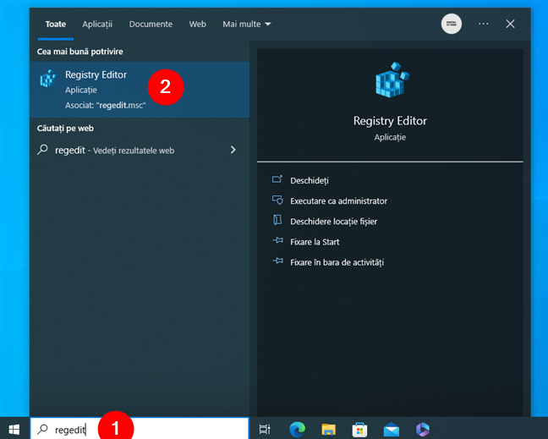
Rezultatul este:

Slide 18
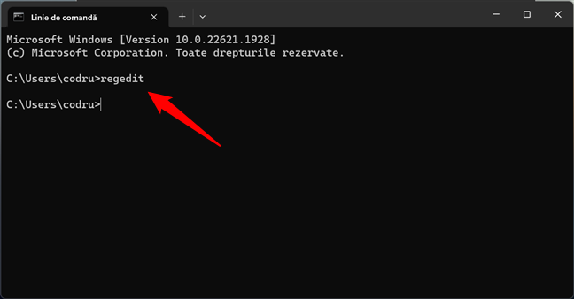
O alternativă pentru a accesa Registry Editor, care merge la fel în Windows 11 și Windows 10, este să folosești o comandă. Pentru a face asta, deschide Linia de comandă, PowerShell sau Windows Terminal și rulează această comandă:
Regedit

Slide 19
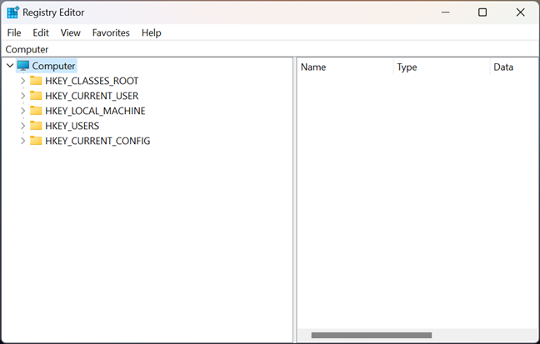
Indiferent de metoda aleasă, iată ce ar trebui să vezi la deschiderea aplicației Registry Editor:

